Slide 1
SQL性能分析及优化指导
黄伟锋

Slide 2
目录
Contents
性能分析
性能优化
案例分析
编写高效SQL

Slide 3
性能分析
01

Slide 4
性能分析步骤
01
02
03
04
定位慢SQL
调整参数，SQL
分析原因
解决

Slide 5
业务系统运行期间，80%的软件故障和SQL有关
数据库系统的雪崩
大事务，大Query长时间运行。
随着sql的运行，继而持有各种资源的锁，持续消耗服务器的内存，cpu。
cpu100%，内存100%，内存开始频繁换页，io进一步上涨，服务器大量请求pending，应用系统出现无法响应的情况...

Slide 6
Mysql相关视图
information.processlist
mysql会话视图，记录了各个sql会话的执行情况，包括执行时间，sql语句等。
锁
# 5.7
select * from information_schema.innodb_locks;
select * from information_schema.innodb_lock_waits;
# 8.0
select * from performance_schema.data_locks dl;
select * from performance_schema.data_lock_waits dlw;
select *
from information_schema.processlist p
where p.command = 'Query'
order by time desc

Slide 7
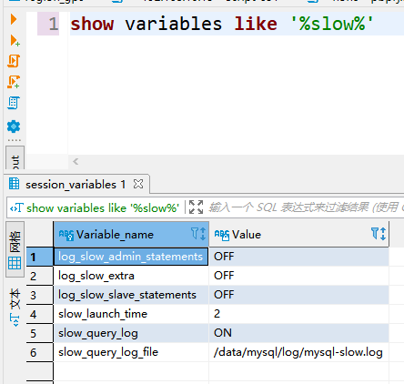
slow log
mysql 默认3秒以上的sql记录为慢sql。在配置文件/etc/my.cnf中配置开启。

Slide 8
执行计划
逻辑执行计划
数据库接收到client的请求后，会经过语法分析生成一棵逻辑执行树。
统计信息
记录一个表的数据量，字段值的数据分布情况。
物理执行计划
CBO根据统计信息分析每个逻辑算子的物理实现方式和代价，根据Cost最低选择。

Slide 9
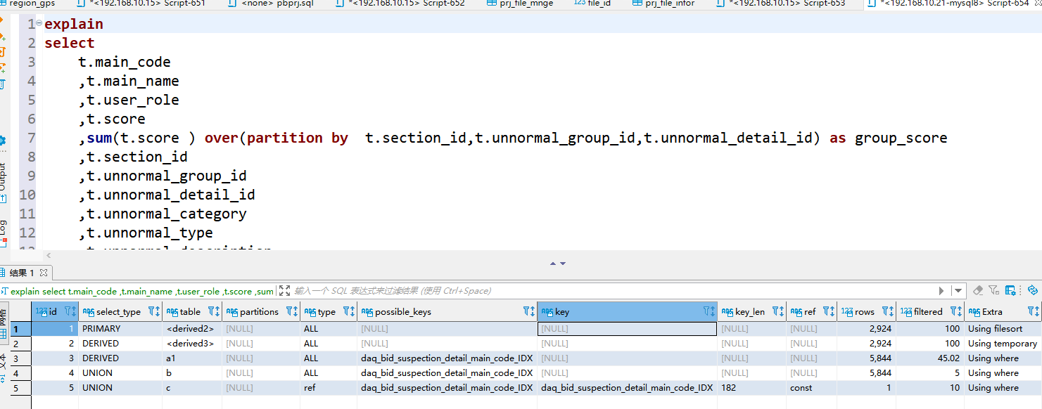
逻辑执行计划
语法：explain select 1 from t;
根据统计信息，估计的一个执行计划，并不会真正的执行。
优点：快。
缺点：非真实执行计划。

Slide 10
物理执行计划
-> Table scan on <temporary> (actual time=0.002..0.277 rows=976 loops=1)
-> Aggregate using temporary table (actual time=36.188..36.569 rows=976 loops=1)
-> Inner hash join (cast(dwd.a.bid_id as double) = cast(dim.b.bid_id as double)) (cost=953.07 rows=655) (actual time=3.392..23.471 rows=1407 loops=1)
-> Table scan on b (cost=363.22 rows=6550) (actual time=0.091..14.878 rows=8142 loops=1)
-> Hash
-> Table scan on a (cost=0.35 rows=1) (actual time=0.054..1.854 rows=1407 loops=1)
语法：explain analyze select 1 from t;
物理执行计划是数据库执行sql并同时收集相关信息。

Slide 11
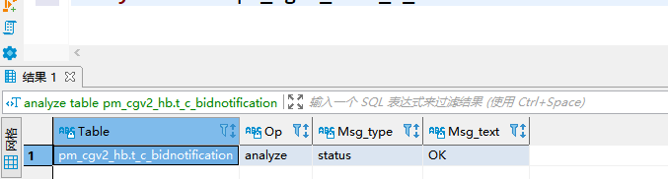
统计信息
CBO的核心就是统计信息，成也萧何，败也萧何。
语法：analyze table xxxx;
注意：收集大表的统计信息，要慎重考虑。尤其是在业务高峰期。

Slide 12
性能优化
02

Slide 13
t = S/V
t: 耗时
S: 问题空间
v: 执行速率
要想减小t, 要么减少s，要么增大v。

Slide 14
调整SQL,参数
根据运行视图，执行计划等判断sql是否正确执行。主要的耗时点是在哪里？
1 检索基数大
考虑是否可以增加索引，重新收集统计信息来解决。（热修复）
2 因为SQL本身的缺陷而导致执行慢的
锁等待
查询阻塞会话，评估影响，kill。（热修复）
时空复杂度高
修改SQL,采用一定的预计算(mysql8.0有with语法)，缓存等。（冷修复）

Slide 15
索引设计原则
不宜过多
一般3-6个，要确保有效。
时间字段
查询数据基于时间条件的。
索引覆盖
查询的字段索引都包含的。
关联列
表关联的列上，区分度高的。
左前匹配

Slide 16
案例分析
03

Slide 17
案例分析
1、现象
系统功能很卡，要10多秒才能反应过来，无法正常进行评标业务。
2、系统信息
cpu 90%+
360吃了20%的cpu，数据库吃了40-50%左右。
sqlserver堆积了大量的同一个请求

Slide 18
select
m.File_Token,
m.FILE_NAME,
File_Ext,
m.FILE_SIZE,
File_URI,
File_MD5,
a.FILE_BIDDERNAME,
a.FILE_NAME as tb_file_name,
a.FILE_ID,
(
case
a.File_type when '1' then (
case
when Charindex('\' + cast(a.File_id as VARCHAR) + '\',
m.FILE_TOKEN) > 1 then 'PBIM文件'
else '招标文件'
end )
when '2' then '控件价文件'
when '3' then (
case
when Charindex(a.FILE_TOKEN,
m.FILE_TOKEN) > 0 then
case
when m.FILE_NAME = 'TB.XML' then '双信封投标索引文件'
else '投标文件'
end
else 'BIM投标文件'
end )
else ''
end ) File_label
from
prj_file_mnge m
left join prj_file_infor a on
Charindex(a.FILE_TOKEN,
m.FILE_TOKEN) > 0
or Charindex('\' + cast(a.File_id as VARCHAR) + '\',
m.FILE_TOKEN) > 1
where
m.FILE_TYPE = 1
and not FILE_ID is null

Slide 19
定位是SQL级别，问了彪哥，是个查询sql，频繁调用。
查看了执行计划，发现使用nested loop，空间复杂度在180W左右。无法使用索引，这种级别不应该走nestedloop。
通过重新收集统计信息，队列解除，CPU降低，系统故障解决。
处理思路

Slide 20
编写高效SQL
04

Slide 21
编写高效SQL
编写简单的sql
用exists代替in
用关联代替in
嵌套查询不超过2层
大表关联不超过2张
union代替all
核心思路： 不让时间复杂度超过 N * LogM

Slide 22
参考书籍
《高性能mysql》
《mysql官方文档》

